Slide 1

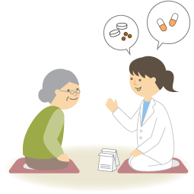

あしび薬局
健康イベントのご案内
３月２８日（水）１４:３０ ～
あしび薬局敷島店北側
敷島ハウスにて
会場の設営上、参加人数を把握したいので、
参加希望の旨を事前にご連絡ください。
なお、当日の参加も歓迎いたします。
第１部
14：30〜15：30
「骨のおはなし」
講師：雪印メグミルク
毎日骨ケアＭＢＰのサンプル付きます
第２部
15：30～16：00
「薬剤師による在宅訪問の話」
薬剤師が自宅や施設に行ってどんなことをするのか？
費用はどれくらいかかる？
その他質問があれば是非この機会に参加してみませんか？
各種測定機器を使った健康フェアは6月を予定しています。
申込・お問い合わせ あしび薬局 敷島店 0742-41-2081

